Slide 1
資料２－②
第3次健康増進計画の新たな視点
（第2次計画からの変更点）

Slide 2
3次計画の方向性
【基本的な方向】
社会環境の整備
１．地域・ライフステージごとの取り組み
２．都市の社会資源の活用
３．支え合い
【計画期間】
H30年度～H35年度

Slide 3
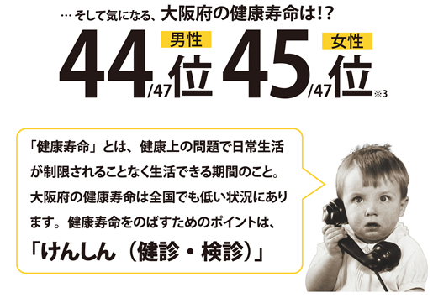
府民の健康寿命

Slide 4
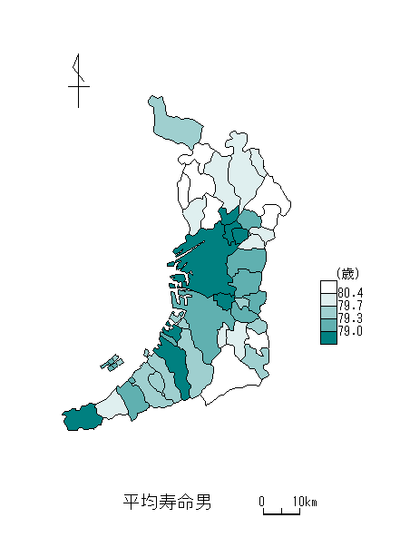
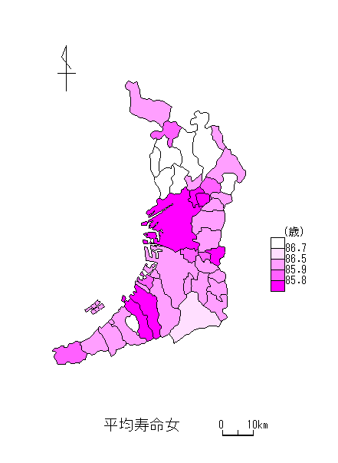
平均寿命
○ほとんどの市町村で平均寿命は、全国同等かそれ以上。
○少数の人口の大きな市町村で、平均寿命が低い。
全国
79.6
全国
86.4
人口
Notes:
大阪府の平均寿命は年々伸びてきて男性79歳女性85.9歳です。
国と比べると短くなっていますが、昭和60年男女とも1歳短い時から、平成22年には差を縮め
0.5歳の差となってきています。

Slide 5
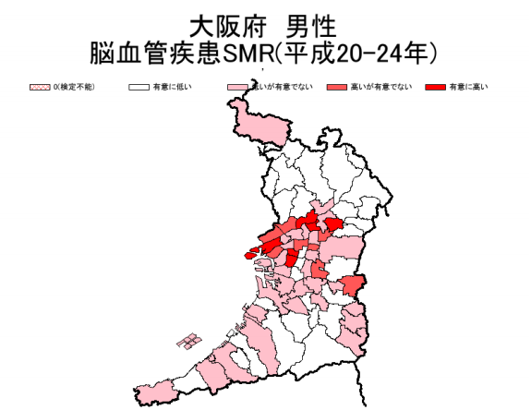
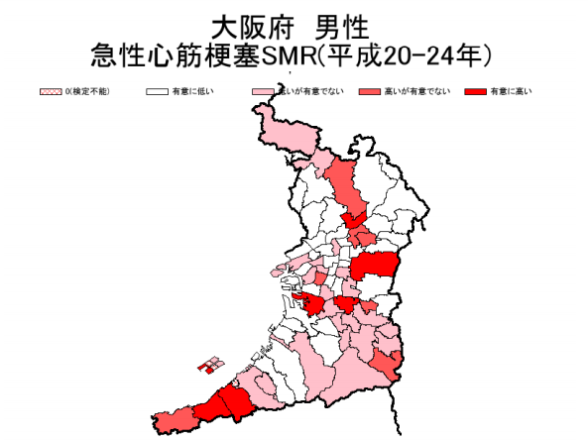
急性期疾患の死亡率が低い
出典：http://www.niph.go.jp/soshiki/07shougai/datakatsuyou/

Slide 6
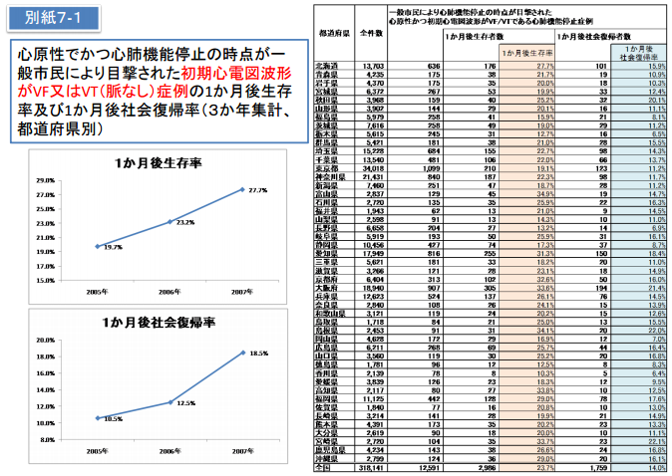
心肺停止症例の1か月後生存率 大阪5位
出典：心肺機能停止傷病者の救命率等の状況 総務省消防庁

Slide 7
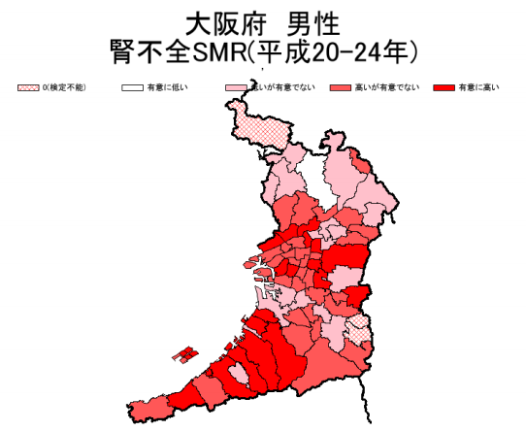
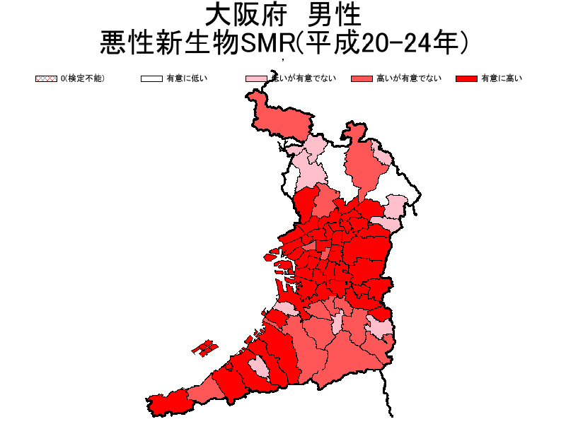
慢性疾患の死亡率が高い

Slide 8
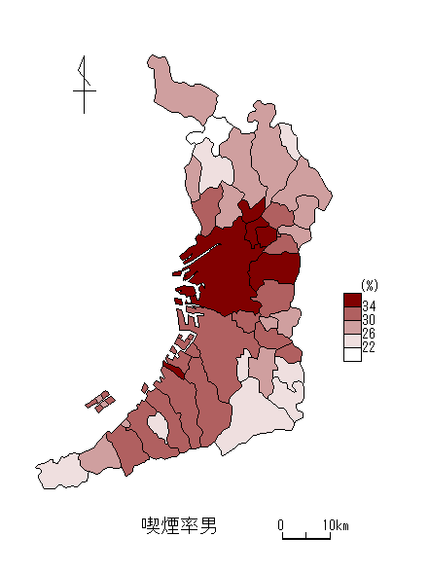
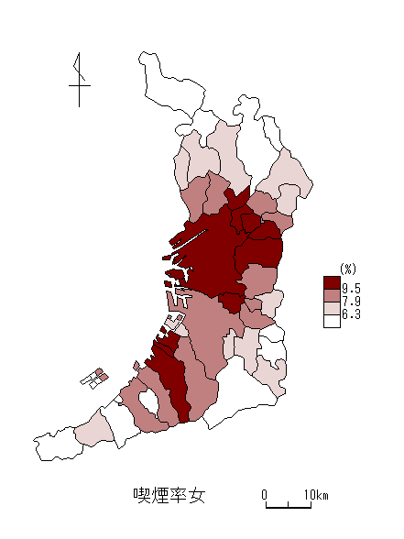
平均寿命と生活習慣
飲酒率 喫煙率
協会けんぽ健診データ 協会けんぽ健診データ
Notes:
大阪府の平均寿命は年々伸びてきて男性79歳女性85.9歳です。
国と比べると短くなっていますが、昭和60年男女とも1歳短い時から、平成22年には差を縮め
0.5歳の差となってきています。

Slide 9
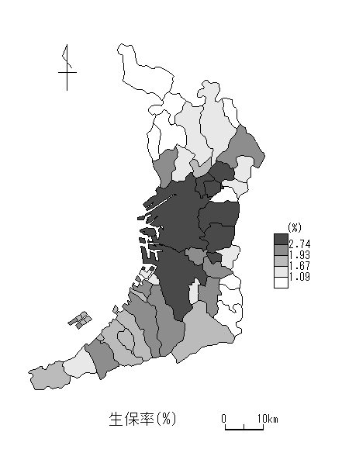
平均寿命と生活状況
Notes:
大阪府の平均寿命は年々伸びてきて男性79歳女性85.9歳です。
国と比べると短くなっていますが、昭和60年男女とも1歳短い時から、平成22年には差を縮め
0.5歳の差となってきています。

Slide 10
後期高齢者医療制度
都道府県別、診療種別、地域差指数（年齢補正後）
（後期高齢者医療制度）
65歳以上 外来受療率 （人口10万対、H26） |  |  | 参考：入院
1位 | 佐賀 | 13,280 | 4,305
2位 | 大阪 | 12,575 | 2,824
3位 | 熊本 | 12,171 | 4,814
4位 | 長崎 | 12,160 | 4,531
5位 | 愛媛 | 11,995 | 3,472
6位 | 三重 | 11,980 | 2,438
7位 | 鹿児島 | 11,912 | 4,762
8位 | 香川 | 11,896 | 3,229
9位 | 東京 | 11,795 | 2,346
 | 計 |  | 入院 |  | 入院外＋調剤 |  | 歯科
 |  | 順位 |  | 順位 |  | 順位 |  | 順位
北 海 道 | 1.155 | 5 | 1.301 | 4 | 1.014 | 12 | 0.941 | 18
青 森 県 | 0.856 | 45 | 0.794 | 44 | 0.943 | 31 | 0.584 | 47
岩 手 県 | 0.820 | 46 | 0.766 | 46 | 0.880 | 45 | 0.782 | 35
宮 城 県 | 0.902 | 34 | 0.824 | 40 | 0.988 | 16 | 0.850 | 25
秋 田 県 | 0.867 | 41 | 0.814 | 42 | 0.934 | 35 | 0.732 | 41
山 形 県 | 0.857 | 44 | 0.827 | 39 | 0.895 | 42 | 0.784 | 34
福 島 県 | 0.883 | 37 | 0.835 | 37 | 0.944 | 29 | 0.755 | 39
茨 城 県 | 0.869 | 40 | 0.808 | 43 | 0.940 | 33 | 0.798 | 30
栃 木 県 | 0.877 | 39 | 0.827 | 38 | 0.940 | 34 | 0.751 | 40
群 馬 県 | 0.910 | 32 | 0.937 | 28 | 0.892 | 43 | 0.775 | 37
埼 玉 県 | 0.937 | 30 | 0.909 | 30 | 0.960 | 24 | 1.020 | 9
千 葉 県 | 0.877 | 38 | 0.823 | 41 | 0.925 | 38 | 1.003 | 12
東 京 都 | 1.009 | 19 | 0.928 | 29 | 1.078 | 3 | 1.230 | 4
神奈川県 | 0.951 | 27 | 0.856 | 33 | 1.039 | 9 | 1.144 | 6
新 潟 県 | 0.812 | 47 | 0.752 | 47 | 0.869 | 46 | 0.900 | 19
富 山 県 | 0.908 | 33 | 0.986 | 24 | 0.842 | 47 | 0.683 | 44
石 川 県 | 1.057 | 14 | 1.188 | 11 | 0.944 | 30 | 0.691 | 43
福 井 県 | 0.971 | 24 | 1.047 | 17 | 0.907 | 39 | 0.726 | 42
山 梨 県 | 0.898 | 35 | 0.871 | 32 | 0.930 | 36 | 0.847 | 26
長 野 県 | 0.858 | 43 | 0.836 | 36 | 0.886 | 44 | 0.781 | 36
岐 阜 県 | 0.921 | 31 | 0.853 | 34 | 0.991 | 15 | 0.968 | 15
静 岡 県 | 0.859 | 42 | 0.771 | 45 | 0.957 | 27 | 0.789 | 31
愛 知 県 | 0.970 | 25 | 0.897 | 31 | 1.036 | 10 | 1.126 | 7
三 重 県 | 0.885 | 36 | 0.838 | 35 | 0.943 | 32 | 0.786 | 33
滋 賀 県 | 0.987 | 22 | 1.028 | 19 | 0.956 | 28 | 0.815 | 28
京 都 府 | 1.076 | 13 | 1.129 | 13 | 1.023 | 11 | 1.020 | 10
大 阪 府 | 1.162 | 4 | 1.161 | 12 | 1.135 | 2 | 1.555 | 1
兵 庫 県 | 1.055 | 15 | 1.032 | 18 | 1.072 | 4 | 1.156 | 5
奈 良 県 | 0.989 | 21 | 0.977 | 25 | 1.000 | 14 | 0.989 | 14
和歌山県 | 0.959 | 26 | 0.940 | 27 | 0.986 | 18 | 0.876 | 22
鳥 取 県 | 0.946 | 28 | 0.993 | 23 | 0.902 | 40 | 0.862 | 23
島 根 県 | 0.945 | 29 | 0.974 | 26 | 0.928 | 37 | 0.756 | 38
岡 山 県 | 1.046 | 16 | 1.087 | 16 | 1.004 | 13 | 1.019 | 11
広 島 県 | 1.129 | 7 | 1.088 | 15 | 1.161 | 1 | 1.280 | 2
山 口 県 | 1.105 | 10 | 1.235 | 8 | 0.981 | 20 | 0.886 | 20
徳 島 県 | 1.039 | 18 | 1.098 | 14 | 0.983 | 19 | 0.951 | 16
香 川 県 | 1.044 | 17 | 1.026 | 20 | 1.060 | 6 | 1.075 | 8
愛 媛 県 | 0.994 | 20 | 1.024 | 21 | 0.976 | 22 | 0.805 | 29
高 知 県 | 1.193 | 2 | 1.417 | 1 | 0.977 | 21 | 0.878 | 21
福 岡 県 | 1.238 | 1 | 1.401 | 2 | 1.061 | 5 | 1.270 | 3
佐 賀 県 | 1.132 | 6 | 1.217 | 10 | 1.051 | 7 | 0.990 | 13
長 崎 県 | 1.169 | 3 | 1.295 | 5 | 1.049 | 8 | 0.946 | 17
熊 本 県 | 1.100 | 12 | 1.249 | 7 | 0.960 | 25 | 0.852 | 24
大 分 県 | 1.102 | 11 | 1.231 | 9 | 0.988 | 17 | 0.788 | 32
宮 崎 県 | 0.984 | 23 | 1.015 | 22 | 0.964 | 23 | 0.816 | 27
鹿児島県 | 1.109 | 9 | 1.279 | 6 | 0.959 | 26 | 0.679 | 45
沖 縄 県 | 1.119 | 8 | 1.357 | 3 | 0.898 | 41 | 0.677 | 46
 | 計 | 順位 | 入院 | 順位 | 入院外＋調剤 | 順位 | 歯科 | 順位
大 阪 府 | 1.162 | 4 | 1.161 | 12 | 1.135 | 2 | 1.555 | 1
医療機関は、よく受診している。
厚生労働省「平成25年度医療費の地域差分析」より引用
平成２５年度後期高齢者医療毎月事業状況報告（事業月報）による都道府県別、年齢階級別加入者数の３月から２月までの平均 を使用したもの。
Notes:
全国比較を見ても、大阪府の1人当たり後期高齢医療費は、全国4位、歯科は全国1位となっています。

Slide 11
後期高齢者医療費
被保険者1人当たり医療費（単位：円/人・年）
 | 府 | 国 | 府-国
循環器系疾患 | 164010 | 144150 | 19860
筋骨格系疾患 | 117690 | 91340 | 26340
呼吸器系疾患 | 80420 | 70360 | 10050
腎尿路系疾患 | 76130 | 70670 | 5460

Slide 12
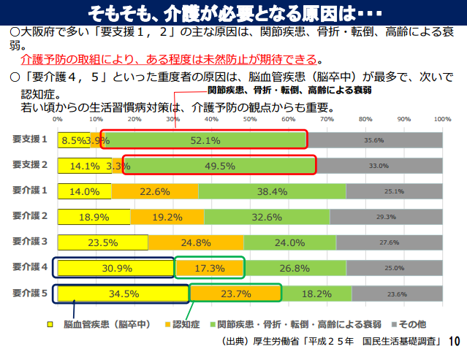

Slide 13
筋骨格系疾患の市町村差比較
市町村間で3倍の差がある
全国平均

Slide 14
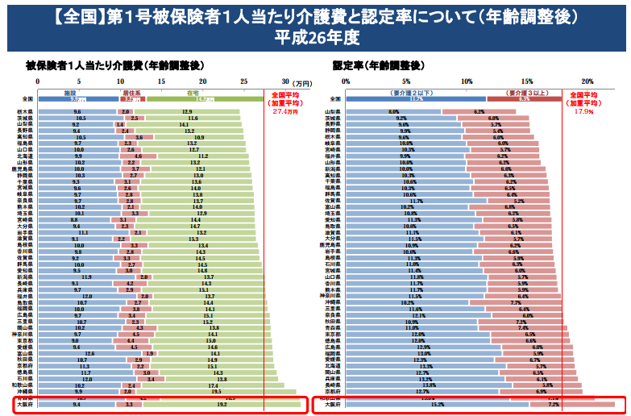
介護認定率 都道府県別
出典：大阪府の要介護認定率、 介護費の現状等について 大阪府福祉部

Slide 15
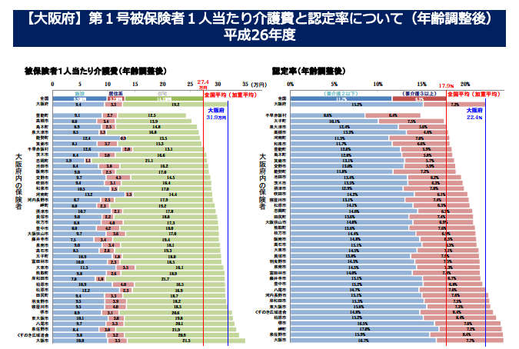
介護認定率 都道府県別

Slide 16
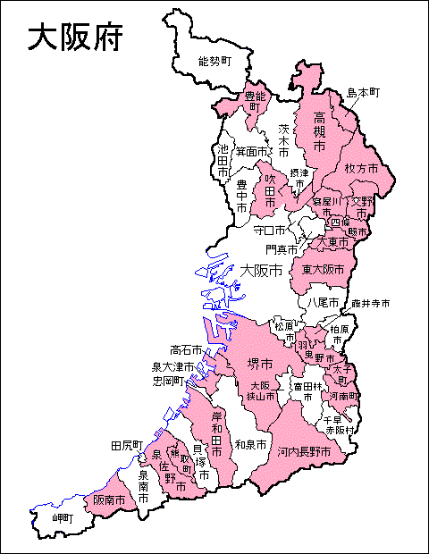
市町村 健康マイレージ事業
概要
○健康マイレージ事業（健康づくりに取り組む住民にポイントを付与し、特典と交換）
を導入する市町村を支援（２年間の補助金）
○現在、18の自治体が活用
目的
○ 地域ごとの健康づくりの推進
Notes:
７ページの上が健康マイレージ事業の概要、目的が記載されており、
健康づくりに取り組む住民に特典を付与する事業を行う市町村へ補助金を交付する事業です。

Slide 17
取組み項目 | ライフステージごとの取組み
 | 妊娠出産 | 乳幼児 | 就学 | 就労、結婚、出産 | 退職 | 75歳～
 | 母子保健 |  | 学校保健 | 職域保健 | 地域保健 | 老人保健
栄養・食事 | ○早期教育 ●若い女性の痩せ ○健康的な食習慣の獲得 ●働く男性の肥満
運動 | ○体育・クラブ活動 ●運動不足 ○運動習慣の獲得 ○余暇活動 ●フレイル 易転倒
休養・睡眠 | ○生活リズムの獲得 ○ワークライフバランス推進
歯科・口腔 | ○歯磨き習慣の獲得 ●歯周病・歯の喪失 ●肺炎
たばこ | ○禁煙 ○受動喫煙防止 ○たばこ教育 ○禁煙教育
アルコール | ○禁酒 ○アルコール教育 ●過度の飲酒
社会活動 | ○集団生活 ○ボランティア体験 ○老人会、シルバー人材センター ○育児サークル ○PTA活動 ○自治会活動 ○趣味サークル ○介護予防事業への参加
こころ | ○家庭環境 ○学校教育:道徳(こころのノート) ○幸せ、充実、自己効力感

Slide 18
3次計画の方向性
【基本的な方向】
社会環境の整備
１．地域・ライフステージごとの取り組み
２．都市の社会資源の活用
３．支え合い
【計画期間】
H30年度～H35年度

Slide 19
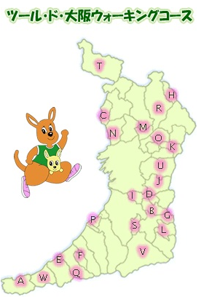
都市の社会資源の活用
大阪府の社会資源
企業数2位
コンビニ数2位
NPO法人数2位
健康産業
製薬
バイオベンチャー
鉄道沿線ウォーキングコース

Slide 20
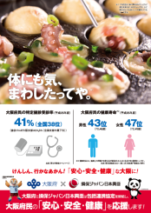

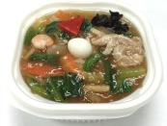
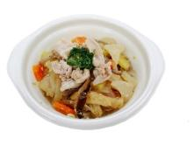
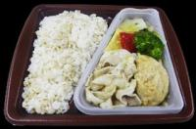
公民連携
○食品
食育事業への参加、啓発ポスター提供、
府事業への寄附 ほか
○金融（保険会社等）
営業時に健康情報チラシを配布、健康経営セミナーの
共催、大阪府健康づくりアワードへの協賛 ほか
○流通：大手コンビニ会社
野菜たっぷりメニューの開発・販売
１日に必要な野菜の１／３摂れる中華飯
１日に必要とされる野菜の１／２摂れる豚汁
胡麻だれで食べる温野菜のお弁当（麦飯）
Notes:
○これまで説明した様々な事業について、どのような連携体制で展開しているか紹介
○大阪府では民間企業等との連携について府全体として積極的にすすめているところ
○各業種別に、記載しているような取組みを行っているが、健康づくりアワードへの協賛、健康情報チラシやポスターの作成や配布、食育関連事業への参画やヘルシーメニューの販売など。

Slide 21
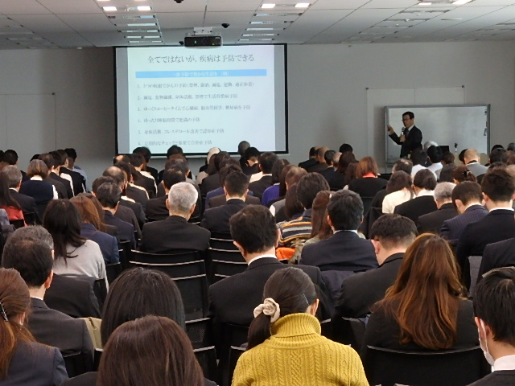
健康経営セミナーの開催
勤労世代の健康づくり
目的
Notes:
９ページの健康経営セミナーの開催と府政だより、ポスターによる啓発はいずれも中小企業の健康づくりを推進する事業の一環です。

Slide 22
3次計画の方向性
【基本的な方向】
社会環境の整備
１．地域・ライフステージごとの取り組み
２．都市の社会資源の活用
３．支え合い
【計画期間】
H30年度～H35年度

Slide 23
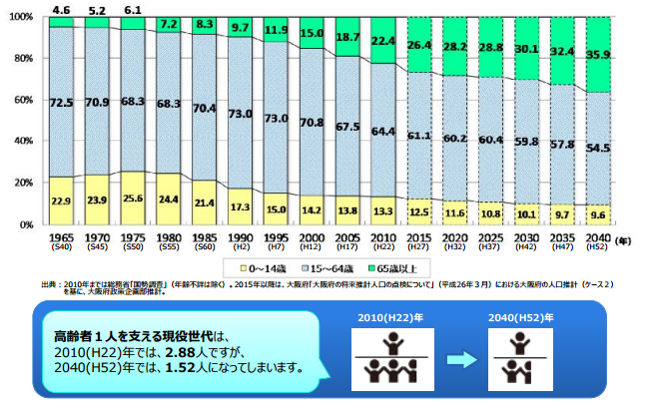
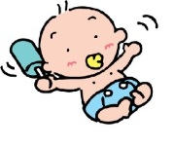
高齢世代内の支え合い
働く世代への
負担増加。
人口構成の推移のグラフ：

Slide 24
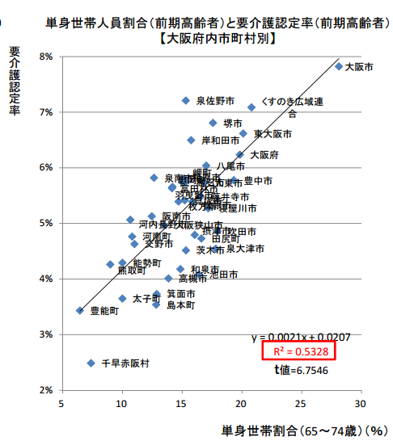
単身世帯と介護認定率

Slide 25
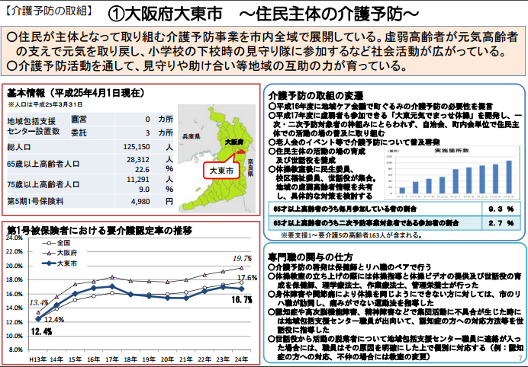

Slide 26
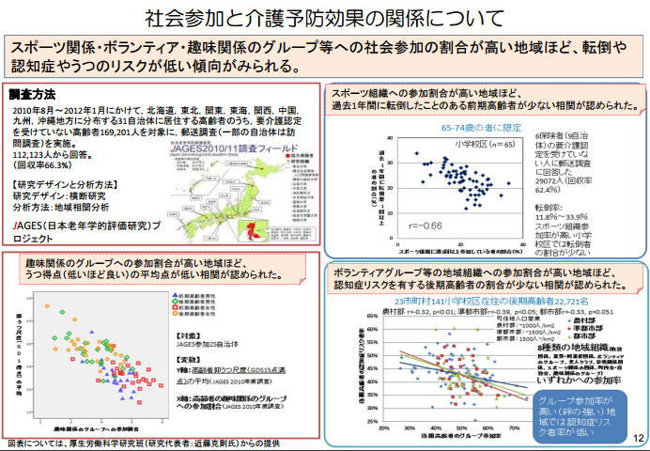

Slide 27
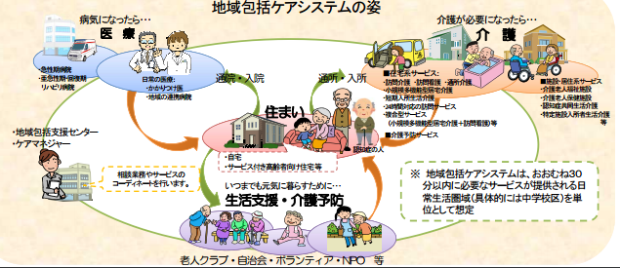
支え合い
地域・職場・家庭、世代内、世代間

Slide 28

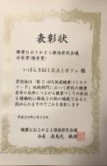

大阪府健康づくりアワード
目的
地域・職域の健康づくり

Slide 29

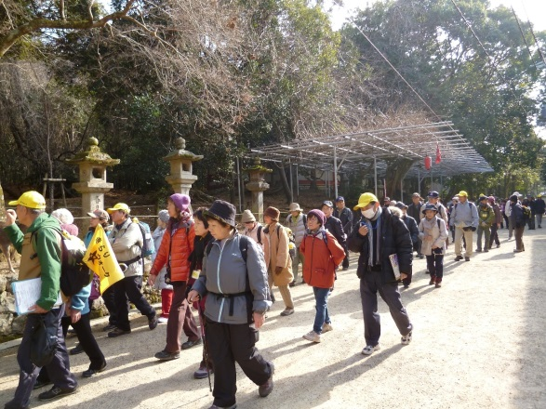
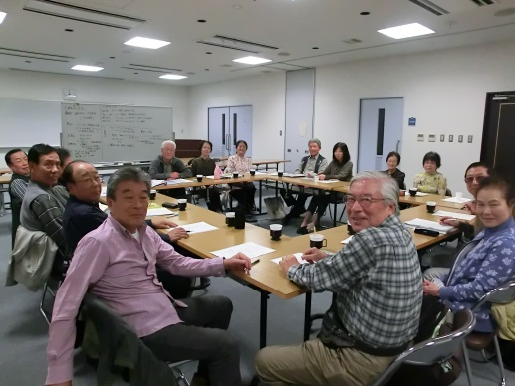
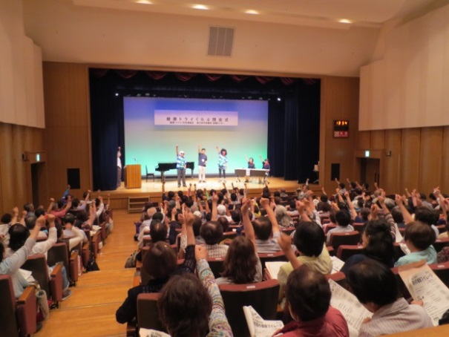
～大阪府知事賞(最優秀賞)～
最優秀賞
（知事賞）
健康トライ21市民連絡会(東大阪市)
団体概要
○東大阪市健康増進計画「健康トライ21」の推進を目的に健康づくり活動を行う市
民グループの集まりで、市民連絡会では保健所・保健センターと協働で、新しい
健康づくりの講習会やイベントを実施
○様々な健康づくり活動をしているグループと交流したり、新しい健康づくりの方
法を楽しみがなら学んでいる
13

Slide 30


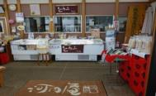

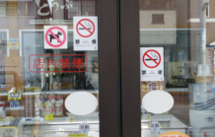
第２回
第2回
大阪府健康づくり
アワード
大阪府健康づくりアワード
もずやん賞
大豆ギャラリー河内庵 有限会社三好商店
○豆腐、揚げの製造・販売業
○環境や健康に配慮するという観点から健康づくりに取組んでいる
◆健康診断の受診勧奨
◆禁煙への取組
①敷地内禁煙の実施
②従業員の禁煙支援
◆主な効果
健診受診率１００％、
再検査対象者の受診１００％、
敷地内禁煙、喫煙者８名の内４名が禁煙に成功
取組み概要

Slide 31
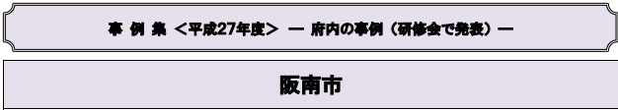
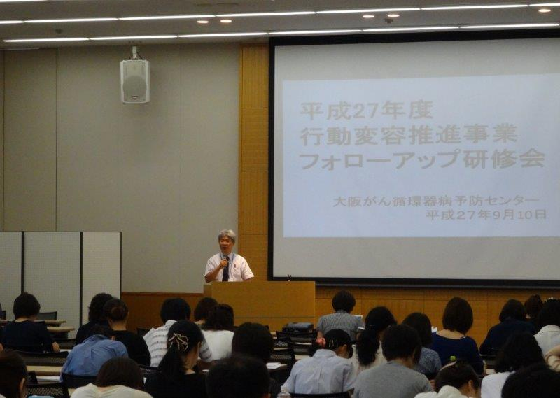
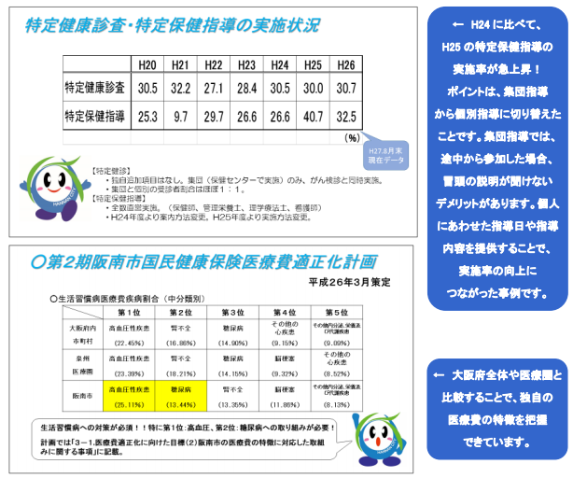
支え合い 自治体間
研修会で
好事例の共有

